Slide 1
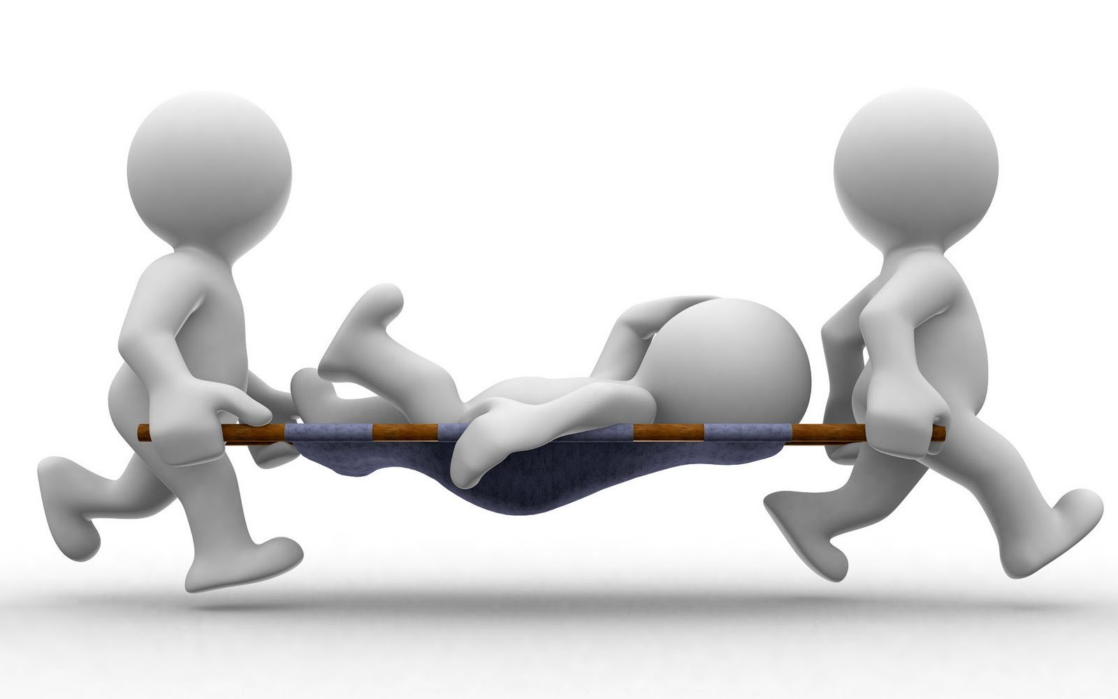
Оказание первой помощи при прочих состояниях
Автор курса: Гладкова Мария Александровна методист отдела качества и развития содержания образования ГБПОУ Департамента Здравоохранения г. Москвы «Медицинский колледж №1», врач анестезиолог-реаниматолог, преподаватель первой помощи, BLS кандидат-инструктор Европейского совета по реанимации

Slide 2
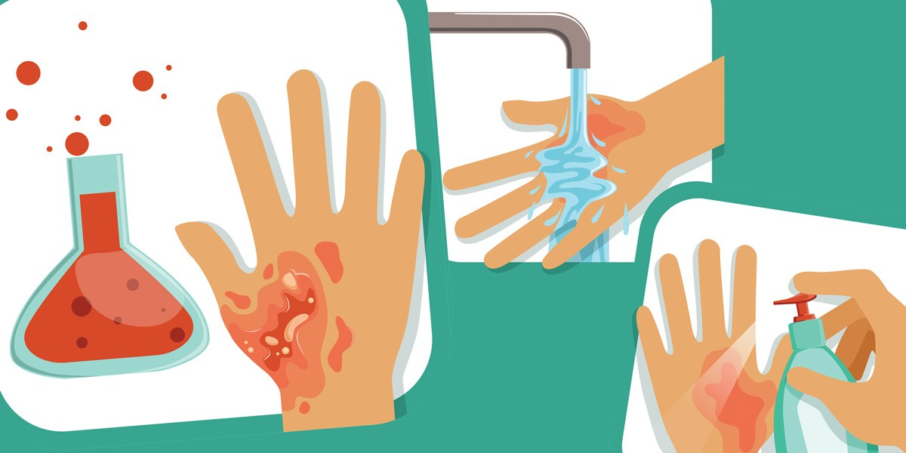
Ожоговые травмы

Slide 3
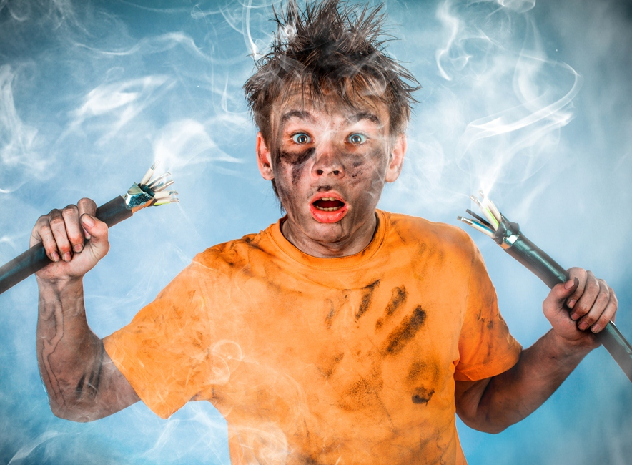
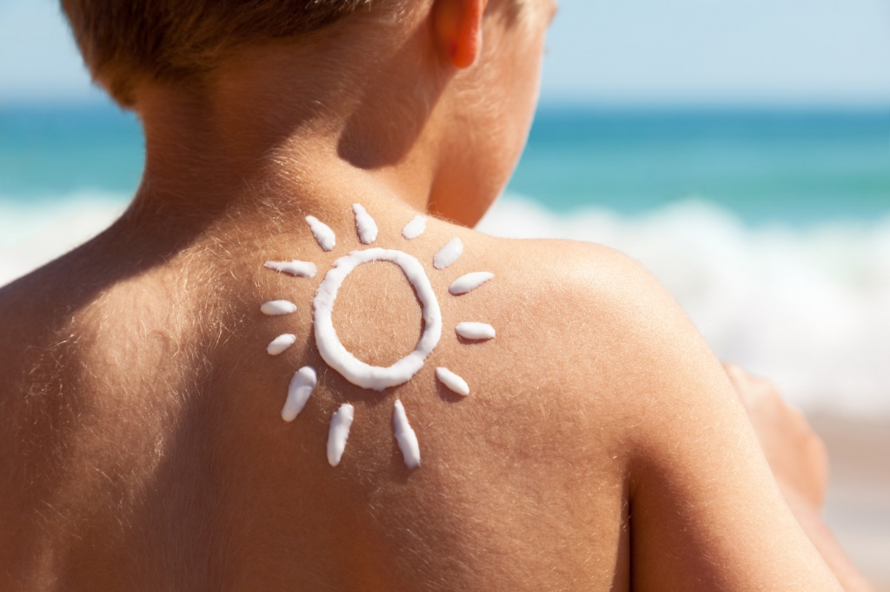
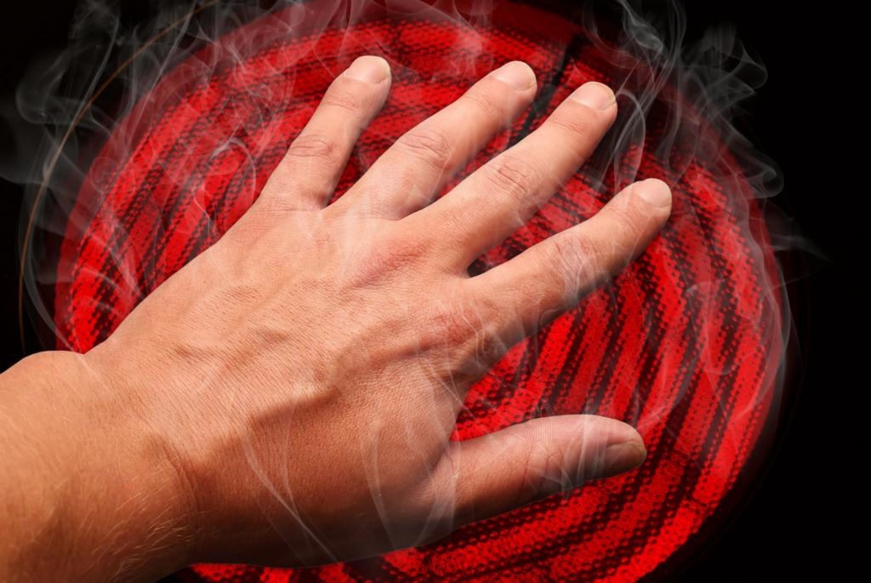
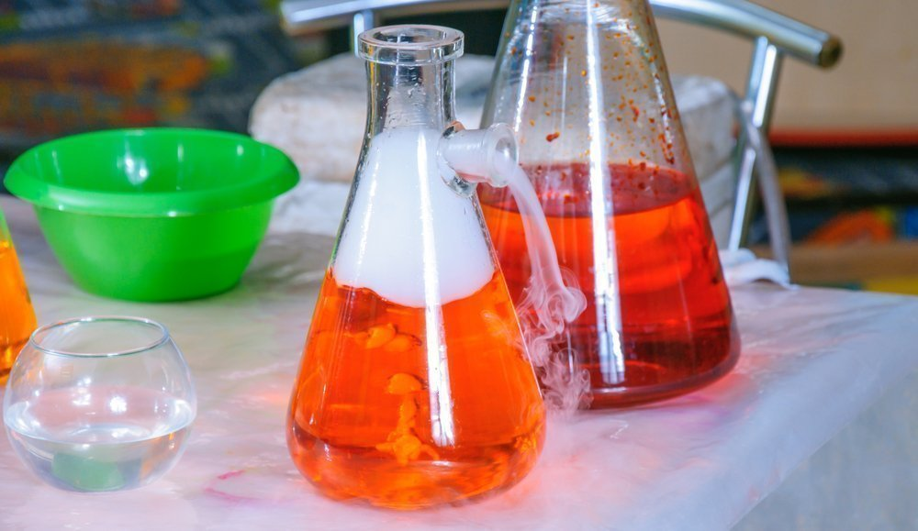
Классификация и признаки ожогов
По фактору, который вызвал повреждение, ожоги распределяются на 5 групп:
Термические ожоги
Химические ожоги
Электрические ожоги
Радиационные (лучевые)
Комбинированные

Slide 4
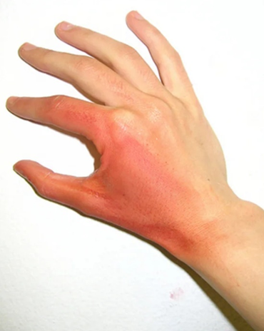
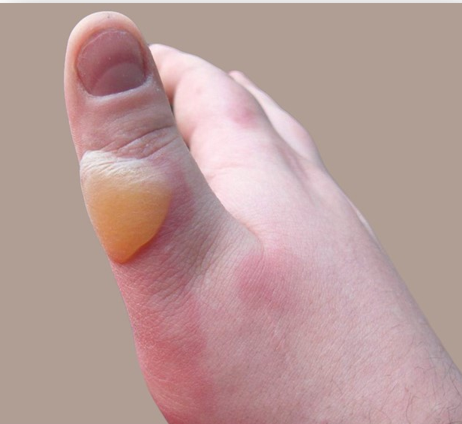
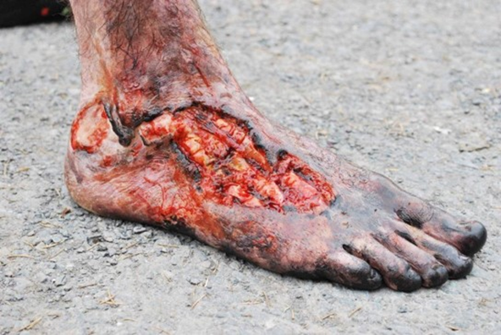
Классификация и признаки ожогов
Для оказания первой помощи достаточно разделить все ожоги на поверхностные и глубокие
Признаки поверхностного ожога- покраснение и отек кожи, боль, возможно появление пузырей, заполненных прозрачной жидкостью в месте воздействия поражающего агента
Признаки глубокого ожога-
появление на кожных покровах пузырей, заполненных темным кровянистым содержимым, они могут быть частично разрушены, кожа пострадавшего может обугливаться. Кожа может терять чувствительность.

Slide 5
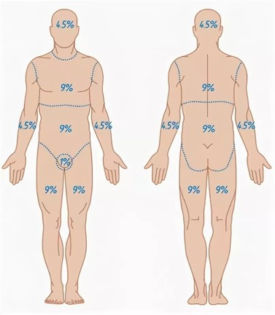
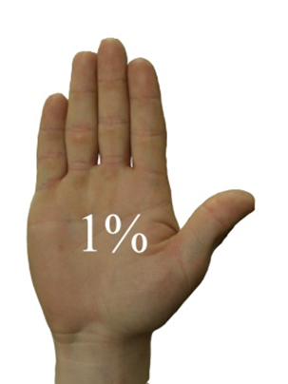
Определение площади ожогов
Правило «девяток» -площадь тела пострадавшего делится на участки, размеры которых кратны 9% площади тела
Метод ладони - площадь ладони взрослого человека составляет приблизительно 1% общей поверхности кожного покрова

Slide 6
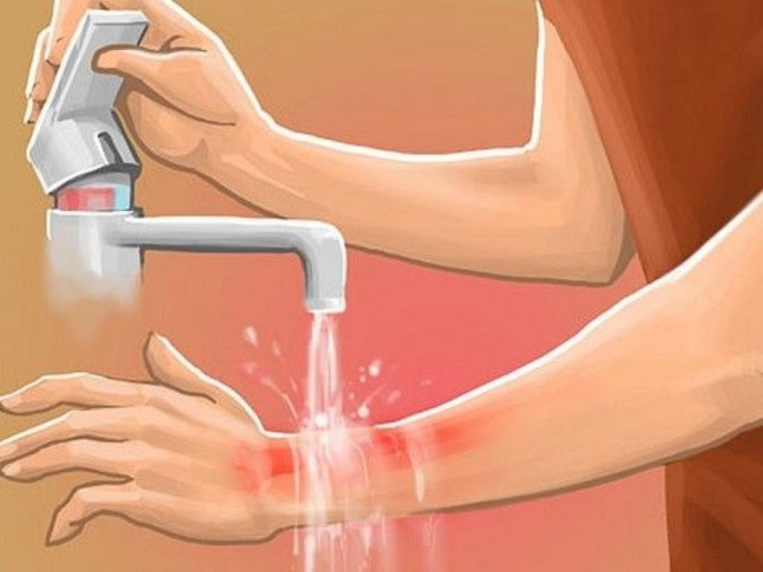
Первая помощь при ожоговой травме
Прекращение воздействия поражающего
Охлаждение обожженной части тела- поместить обожженный участок тела под струю холодной воды на 20 минут
Прикрыть ожоговую поверхность нетугой повязкой
Предложить пострадавшему теплое питье
При глубоких ожогах или поверхностных ожогах большой площади- вызвать скорую медицинскую помощь

Slide 7
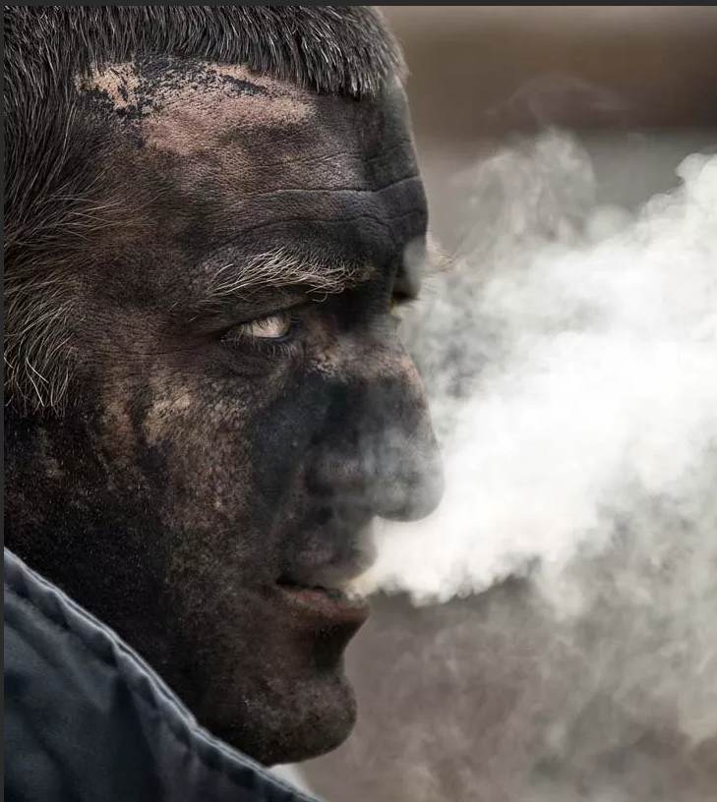
Ожоги верхних дыхательных путей
Заподозрить ожог верхних дыхательных путей у пострадавшего возможно, если он был извлечен из горящего помещения
Признаки:
Первая помощь
затруднение дыхания
кашель
копоть на коже лица
ожоги лица
обгоревшие волосы на лице
Немедленно вынести пострадавшего на свежий воздух
Если пострадавший в сознании- придать ему оптимальное положение (полусидя_
Если пострадавший без сознания- придать ему устойчивое боковое положение
Вызвать скорую медицинскую помощь

Slide 8
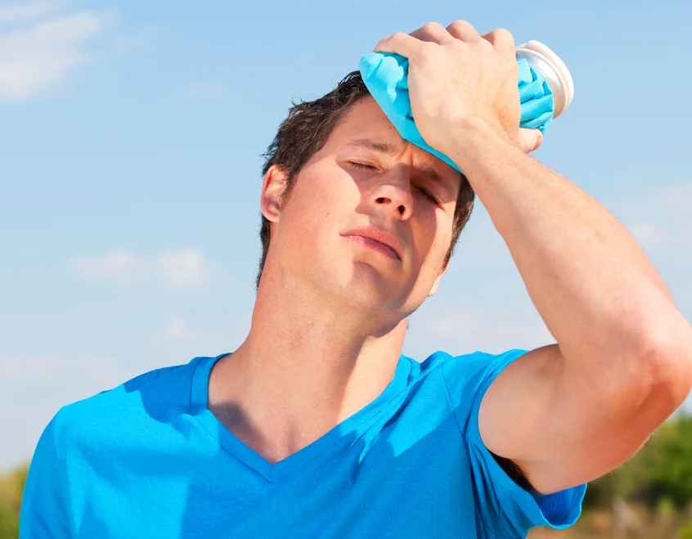
Общее перегревание организма. Тепловой удар.
Признаки теплового удара:
• головная боль
• головокружение
• повышенная температура тела
• тошнота и рвота
• общая слабость
• потеря сознания
• судороги
• учащенное сердцебиение
• учащенное поверхностное дыхание
• в тяжелых случаях- остановка дыхания и кровообращения

Slide 9
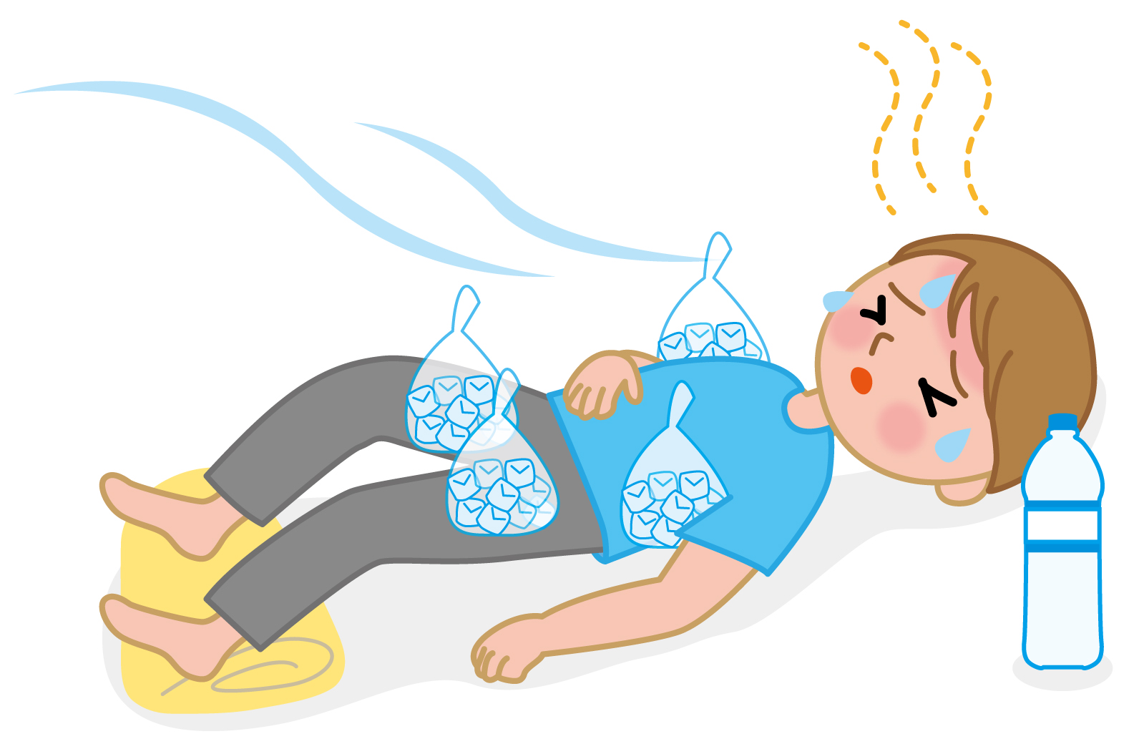
Ожоги верхних дыхательных путей
Первая помощь при тепловом ударе
1. Переместить пострадавшего в прохладное место
2. Предложить выпить прохладной воды (при наличии сознания)
3. Расстегнуть стесняющую одежду или снять ее
4. Если пострадавший находится без сознания- придать устойчивое боковое положение
5. Вызвать скорую медицинскую помощь
6. Контролировать состояние пострадавшего и быть готовым к проведению базовой сердечно-легочной реанимации

Slide 10
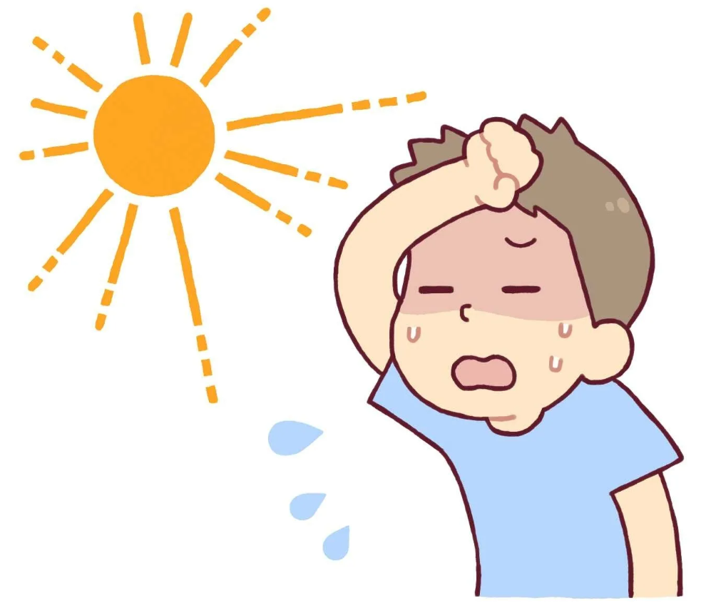
Солнечный удар
Солнечный удар – это разновидность теплового удара, возникающая при воздействии прямых солнечных лучей.
Признаки солнечного удара:
• слабость, усталость
• сонливость
• жажда, сухость во рту
• учащение дыхания,
• головокружение
• нарастающая головная боль
• потемнение в глазах, «мушки», двоение объектов
• повышение температуры тела
• покраснение кожи лица
• тошнота и рвота
• потеря сознания
• судороги
• в тяжелых случаях- остановка сердечной деятельности

Slide 11
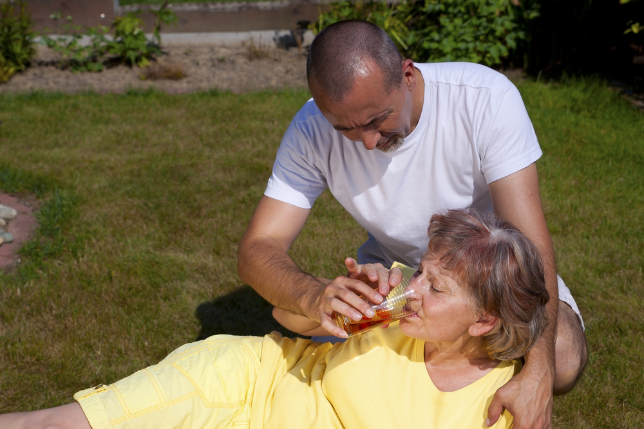
Солнечный удар
Первая помощь при солнечном ударе:
• немедленно переместить в тень, в прохладное место
• если пострадавший в сознании-уложить, обеспечив приток свежего воздуха
• дать пострадавшему обильное подсоленное питьё
• на затылок, лоб и шею наложить прохладные мокрые компрессы
• обрызгать пострадавшего прохладной водой
• при потере сознания- переместить пострадавшего в устойчивое боковое положение
• если пострадал ребенок или пожилой человек- вызвать скорую медицинскую помощь во всех случаях, даже при нормализации состояния пострадавшего.

Slide 12
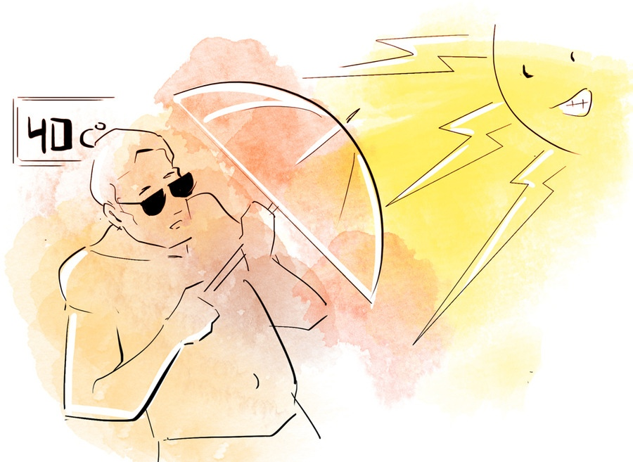
Профилактика теплового и солнечного удара
• не находитесь под воздействием прямых солнечных лучшей
• носите светлую воздухопроницаемую одежду из натуральных тканей и головной убор
• применяйте солнцезащитные косметические средства
• соблюдайте питьевой режим
• не плотно питайтесь в жару
• в часы пиковой солнечной активности (с 12.00 до 16.00)- оставайтесь в помещениях
• откажитесь от приема алкоголя
• минимально пользуйтесь декоративной косметикой
• не занимайтесь активными видами спорта в жаркую погоду
• принимайте прохладный душ несколько раз в день

Slide 13
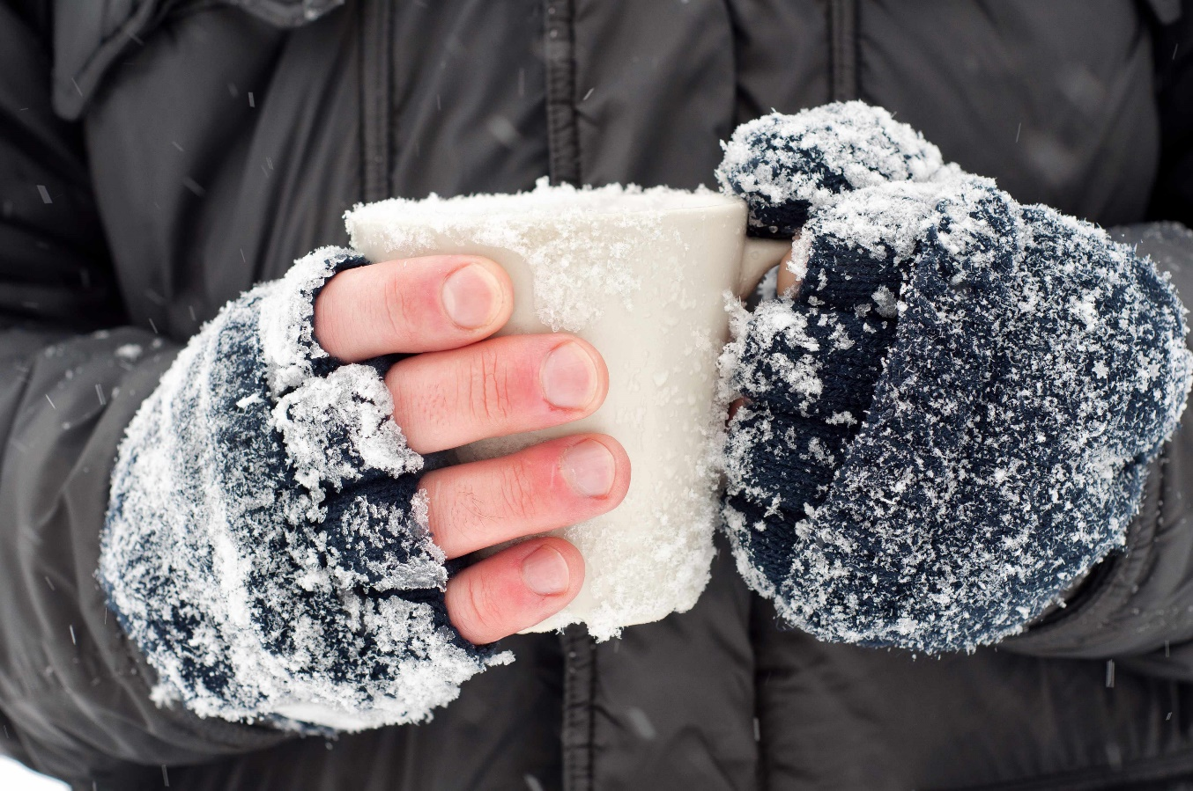
Холодовая травма
Холодовая травма характеризуется общим воздействием пониженной температуры окружающей среды
на все тело человека (переохлаждение)
на отдельные части тела
(отморожение)

Slide 14
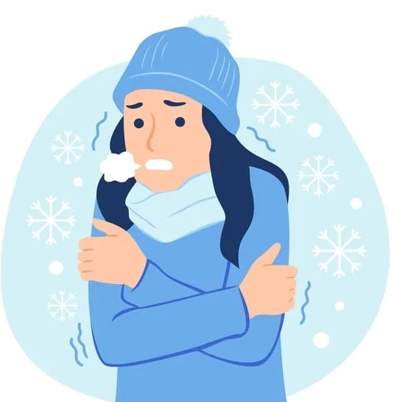
Переохлаждение
Признаки переохлаждения:
• жалобы на ощущение холода
• дрожь
• озноб (в начальной стадии переохлаждения)
При продолжающемся переохлаждении:
• заторможенность
• утрата воли к спасению
• урежение пульса и дыхания
На последних стадиях переохлаждения:
• отсутствие сознания
• замедление пульса до 30-40 в минуту
• урежение дыханий до 3-6 раз в минуту

Slide 15
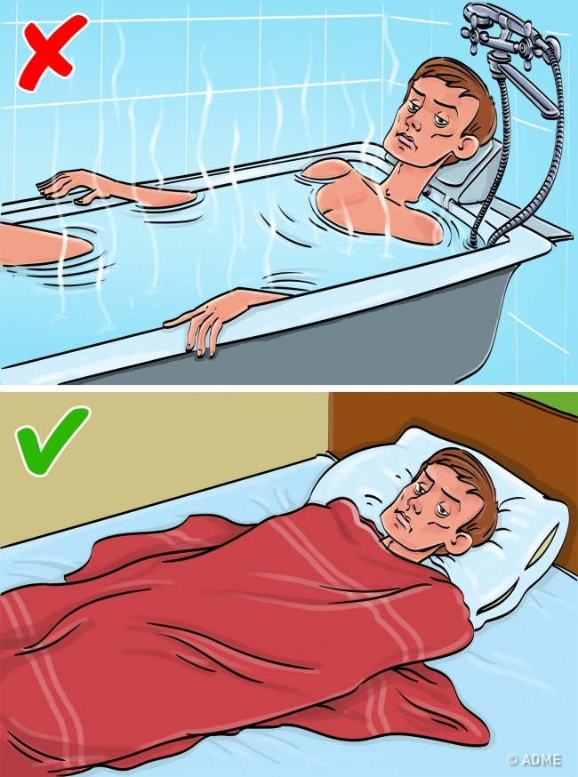
Первая помощь при переохлаждении
Первая помощь при переохлаждении:
• переместить пострадавшего в теплое помещение
• сменить одежду пострадавшего на теплую и сухую
• укутать подручными средствами
• дать теплое питье
• направить на пострадавшего поток теплого воздуха
• при выраженно переохлаждении- быть готовым к проведению сердечно-легочной реанимации

Slide 16
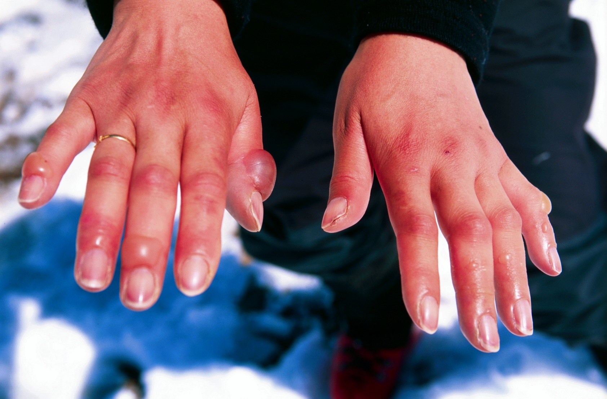
Отморожение
Отморожение – местное повреждение тканей, развивающееся под воздействием низких температур
Признаки отморожения:
• потеря чувствительности кожи
• появление на коже белых, безболезненных участков.
При выраженном отморожении:
• появление «деревянного звука» при постукивании пальцем по поврежденной конечности
• невозможность/затруднение движений в суставах
• после согревания-боль, отек, краснота с синюшным оттенком, пузыри

Slide 17
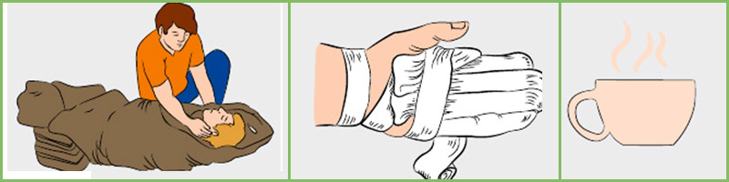
Первая помощь при отморожении
Первая помощь при отморожении:
• переместить пострадавшего в теплое помещение
• укрыть поврежденные участки теплоизолирующим материалом или наложить теплоизолирующую повязку
• обездвижить поврежденный участок тела
• дать теплое питье

Slide 18

Поражение электрическим током
Первая помощь при ударе электротравме:
1. Прекратить действие электрического тока
2. Оценить сознание и дыхание. При их отсутствии- незамедлительно приступить к сердечно-легочной реанимации
3. Выполнить обзорный и подробный осмотр на наличие кровотечений и прочих травм
4. Охладить обнаруженные на теле пострадавшего ожоги, наложить на них повязки
5. Контролировать состояние пострадавшего до прибытия сотрудников скорой медицинской помощи

Slide 19
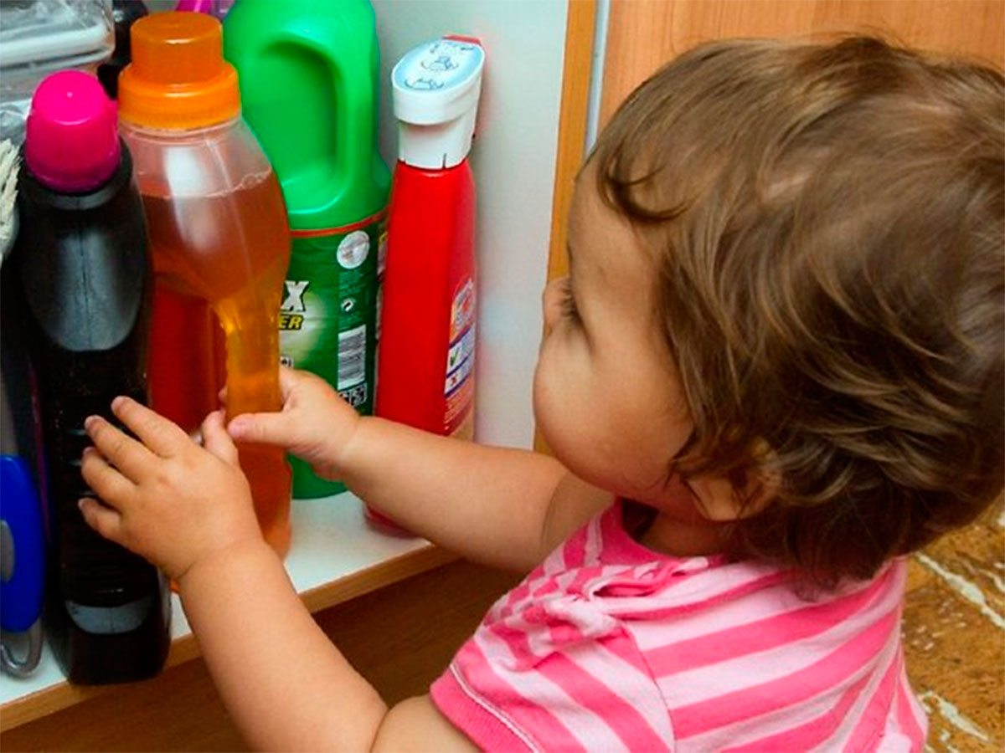
Оказание первой помощи при отравлении
Отравления значительно проще предупредить, чем оказывать первую помощь при них
Профилактика отравлений:
• держите вне доступности от детей все лекарства и хозяйственные средства
• относитесь ко всем хозяйственным и лекарственным веществам как к потенциально опасным
• храните все продукты и химические вещества в их фабричных упаковках
• используйте специальные символы для ядовитых веществ и объясните детям, что они обозначают
• не употребляйте в пищу просроченные продукты
•соблюдайте все предупреждения, указанные на наклейках, ярлыках и плакатах с инструкциями по технике безопасности

Slide 20
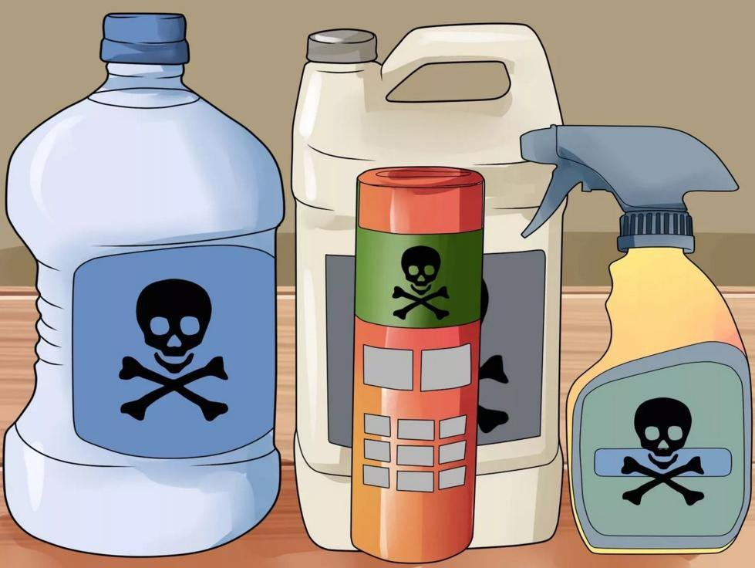
Пути попадания отравляющих веществ в организм
Отравляющее вещество может попасть в организм четырьмя путями:
1. Через пищеварительный тракт
2. Через дыхательные пути
3. Через кожу и слизистые оболочки
4. В результате инъекции

Slide 21
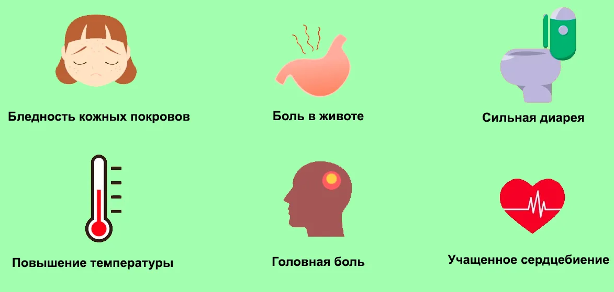
Основные признаки отравлений
• особенности места происшествия
• общее болезненное состояние или вид пострадавшего
• признаки и проявления внезапного приступа заболевания.
• внезапно возникшие тошнота, рвота, понос, боли в груди или животе
• затруднение дыхания, потливость, слюнотечение
• потеря сознания, мышечные подергивания и судороги
• ожоги вокруг губ, на языке или на коже, неестественный цвет кожи, раздражение, ранки на ней
• странная манера поведения ребенка, необычный запах изо рта

Slide 22
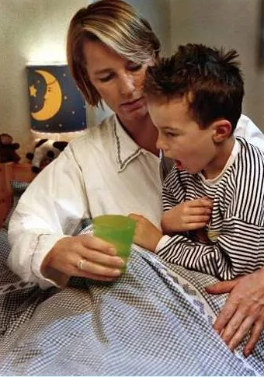
Первая помощь при отравлении
• прекратить поступление яда в организм
• опросить пострадавшего
• если ядовитое вещество неизвестно, собрать небольшое количество рвотных масс для последующей медицинской экспертизы
• попытаться удалить яд (спровоцировать рвоту, стереть или смыть токсическое вещество с кожи и т.д.)

Slide 23
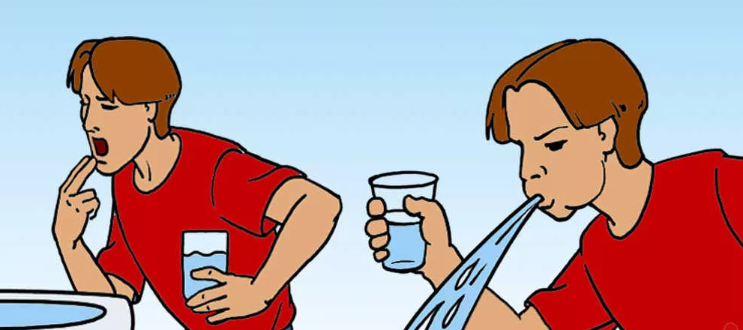
Первая помощь при отравлении через рот
напоить пострадавшего большим количеством воды и предложить ему надавить двумя пальцами на корень язык
вызвать рвоту как можно в более короткий срок
рвоту нельзя вызывать, если пострадавший без сознания
после рвоты необходимо, чтобы человек выпил еще воды
до прибытия скорой медицинской помощи необходимо контролировать состояние пострадавшего

Slide 24
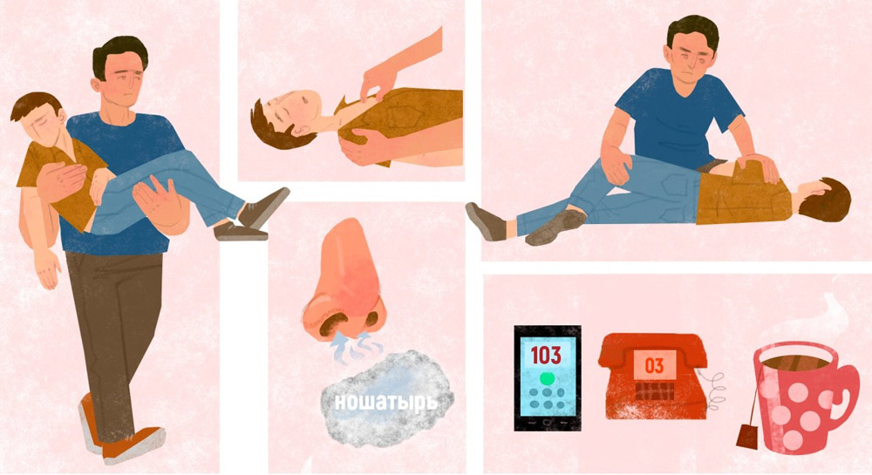

Первая помощь при отравлении через дыхательные пути
• изолировать человека от воздействия газа или паров
вызвать скорую медицинскую помощь
• при отсутствии сознания придать устойчивое боковое положение
• при отсутствии сознания и дыхания приступить к проведению сердечно-легочной реанимации

Slide 25
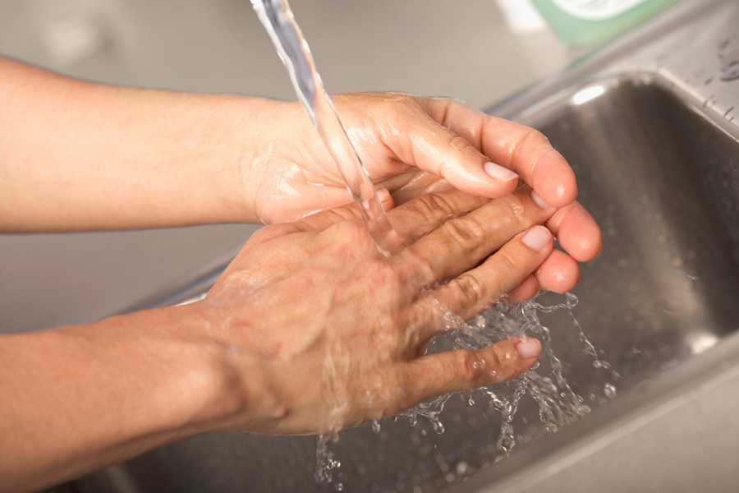
Первая помощь при отравлении через кожу
• снять с пострадавшего загрязненную одежду
• удалить яд с поверхности кожи обильным промыванием водой
• при наличии повреждений кожи – наложить повязку

Slide 26
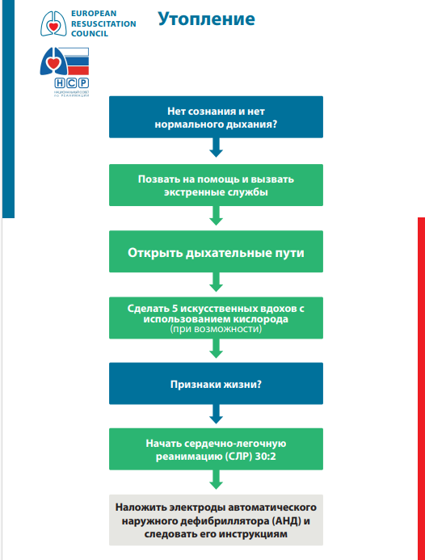
Первая помощь при утоплении

Slide 27
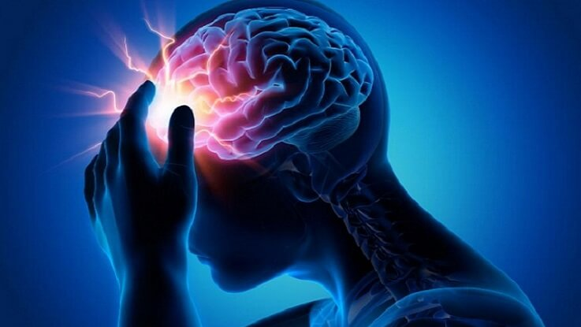
Первая помощь при судорожном припадке
Судорожный припадок- это патологичеcкая неконтролируемая электрическая активность в клетках серого вещества коры головного мозга, приводящая к временному нарушению его нормальной работы

Slide 28
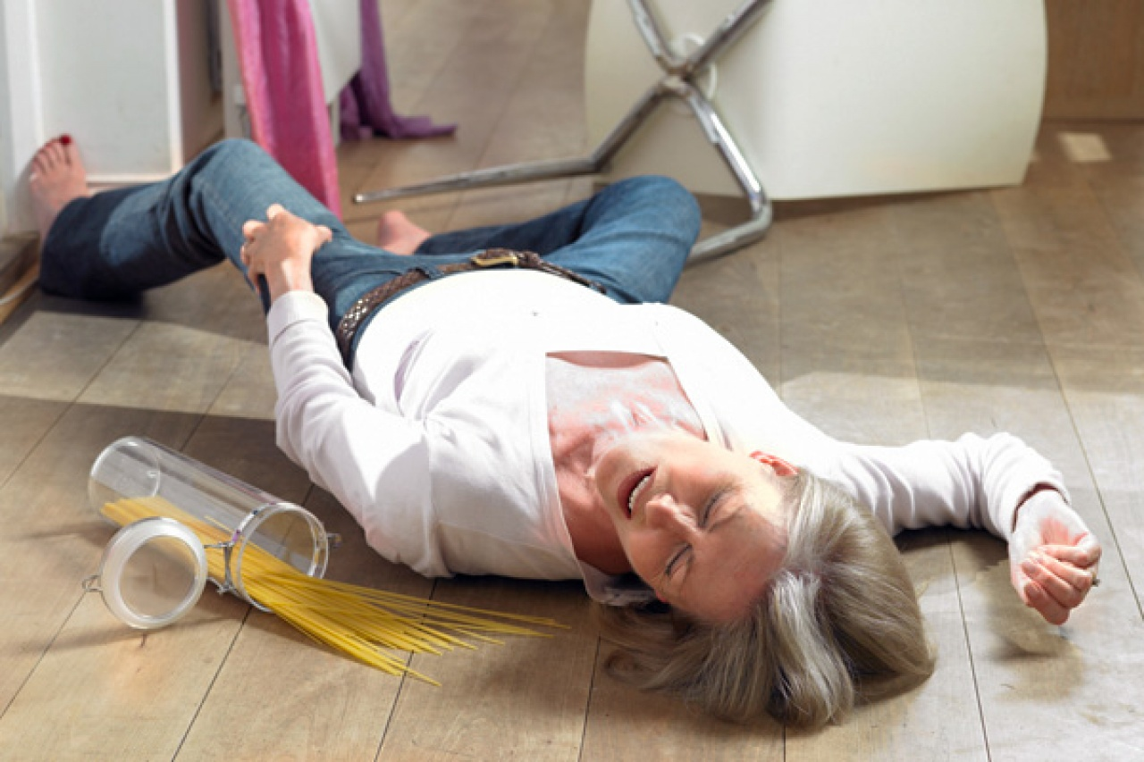
Первая помощь при судорожном припадке
Причины судорожных припадков:
• эпилепсия
• злоупотребление алкоголем
• передозировка наркотическими средствами
• фебрильные судороги (6 мес-5 лет)
• черепно-мозговая травма
• острое нарушение мозгового кровообращения (инсульт)
• инфекции головного мозга
• новообразования головного мозга
• гипо/гипергликемия
• врожденные нарушения развития мозга
• побочное действие лекарственных средств

Slide 29
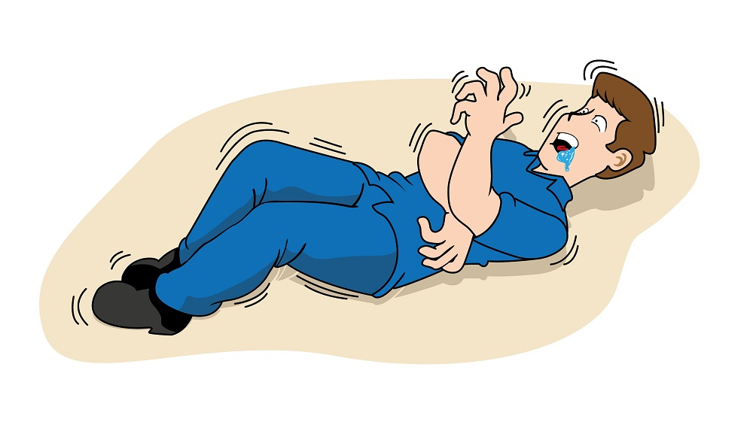
Первая помощь при судорожном припадке
Стадии судорожного припадка:
• потеря сознания, возможен вскрик из-за спазма голосовой щели
• фаза тонических судорог- с преобладанием, чаще всего, мышц- разгибателей
• фаза тонико-клонических судорог- судорожное подергивание всех мышц, выделение пенистой слюны изо рта
• фаза сна с последующей ретроградной амнезией, возможны непроизвольные мочеиспускание и дефекация

Slide 30
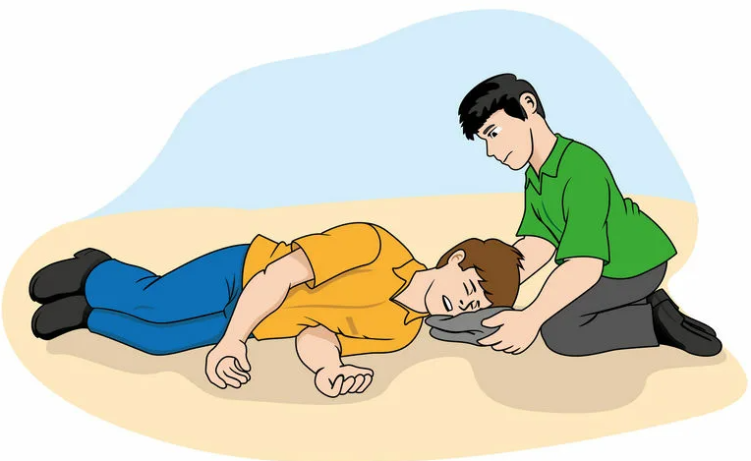
Первая помощь при судорожном припадке
• убедиться в собственной безопасности
• позвать на помощь, зафиксировать длительность приступа
• освободить шею пострадавшего от стесняющей одежды
• убрать все опасные предметы, окружающие пострадавшего
• оберегать голову пострадавшего от ударов о землю
• после окончания приступа (обычно не более 2 минут), оставить пациента в устойчивом боковом положении
• наблюдать за пострадавшим, контролируя жизненно-важные функции до полного возвращения сознания

Slide 31

Первая помощь при судорожном припадке
Ни в коем случае при судорожном припадке нельзя:
разжимать челюсти пострадавшего, пытаться вставить между ними какой-либо предмет
пытаться вложить в рот пострадавшему лекарственные средства, воду
силой пытаться удержать больного в
пытаться привести человека в сознание, бить по щекам, обливать водой.
давать нюхать нашатырь
пытаться провести искусственное дыхание
оставлять пострадавшего с лежащим на спине

Slide 32
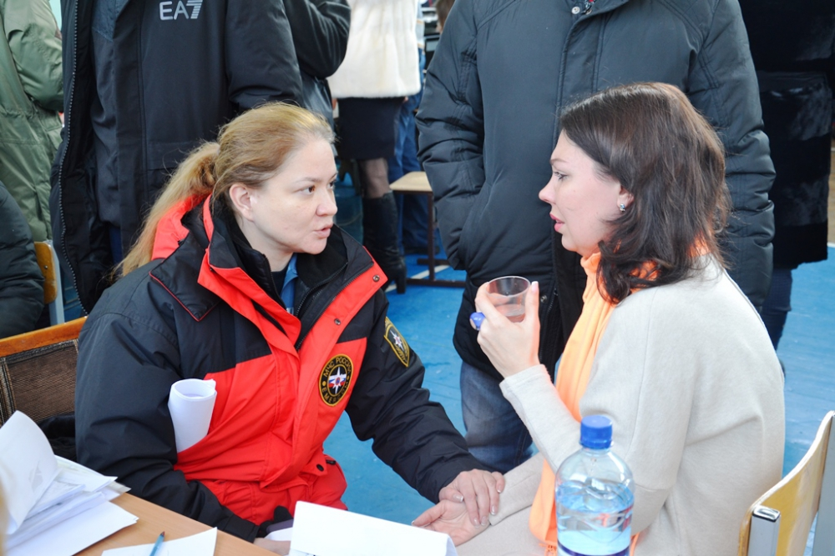
Психологическая поддержка пострадавших
Психологическая поддержка –
это совокупность приемов, позволяющих людям, не имеющим психологического образования, суметь помочь окружающим и самому себе справиться с психологическими реакциями, которые могут возникнуть при попадании в экстремальную ситуацию.

Slide 33
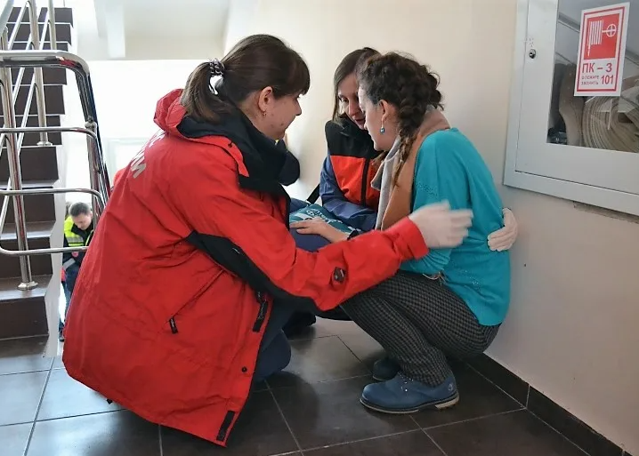
Психологическая поддержка пострадавших
Общие рекомендации по оказанию психологической поддержки:
начните оказание психологической поддержки с приветствия и знакомства
говорите уверенным и спокойным голосом, используйте короткие и четкие фразы
не используйте в своей речи сложно построенных фраз и предложений
избегайте частицу «не» в речи
исключите из своей речи такие слова как «катастрофа», «ужас», «истерика», «паника» и т.д.

Slide 34
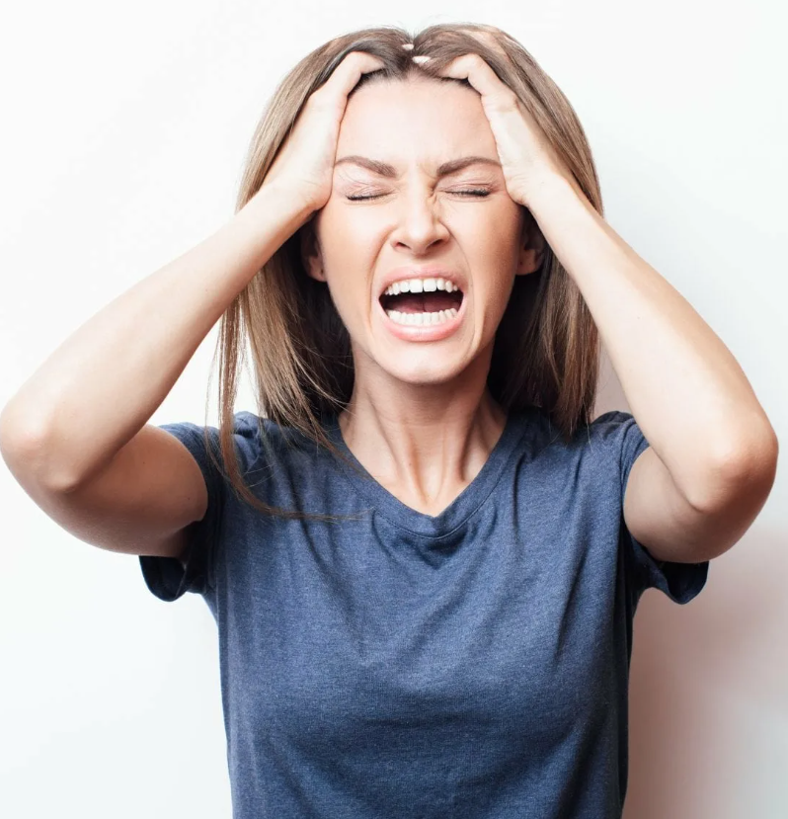
Виды стрессовых реакций в экстренной ситуации
В экстренной ситуации у пострадавшего могут развиться следующие стрессовые реакции:
• Плач
• Истерика
• Агрессия
• Страх
• Апатия

Slide 35
Плач
Признаки:
• человек плачет или вот-вот готов расплакаться
• у человека дрожат губы
• ощущение подавленности
Оказание помощи при плаче:
• не оставляйте пострадавшего в одиночестве
• поддерживайте физический контакт с пострадавшим
• позвольте человеку выговориться
• старайтесь воздержаться от советов
• если реакция плача затянулась постарайтесь помочь ему отвлечься

Slide 36
Истерика
пострадавший чрезмерно возбужден
выполняет множество движений
может принимать «театральные» позы
речь быстрая и эмоциональная
рыдания, возгласы и крики
Признаки:
Оказание помощи при истерике:
• уведите пострадавшего от окружающих
• если нельзя убрать зрителей, останьтесь самым внимательным и поддерживающим участником
• демонстрируйте свое спокойствие
• общайтесь уверенным тоном короткими фразами
• не вступайте в активный диалог по поводу высказываний пострадавшего
• попытайтесь переключить внимание пострадавшего
• после истерики обеспечьте человеку отдых

Slide 37
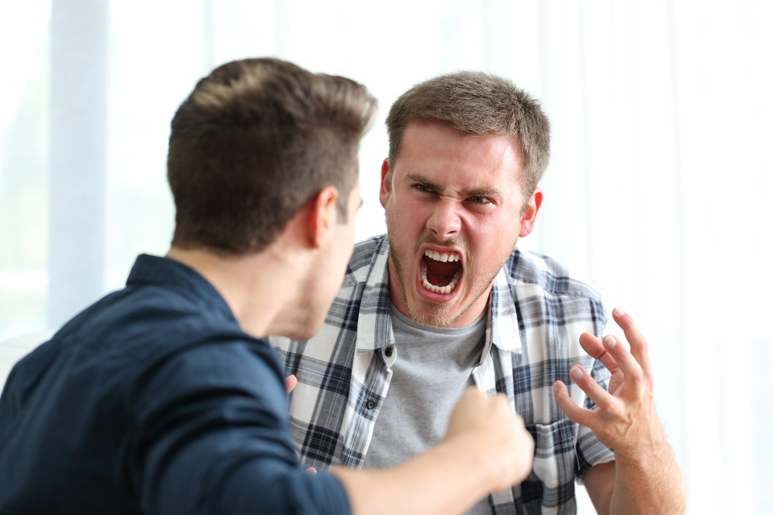
Агрессия
Признаки:
Оказание помощи при агрессии:
• психомоторное возбуждение
• проявления недовольства, раздражения и гнева
• повышение мышечного тонуса
• брань, оскорбления
• замахивания, попытки нанесения окружающим ударов
не показывайте никаких сильных эмоций
разговаривайте с пострадавшим размеренно и спокойно
выражайте свою благожелательность
не спорьте и не противоречьте агрессивному пострадавшему
отойдите с пострадавшим от скопления людей и дайте ему возможность высказаться
привлеките пострадавшего к какой-либо физической деятельности

Slide 38
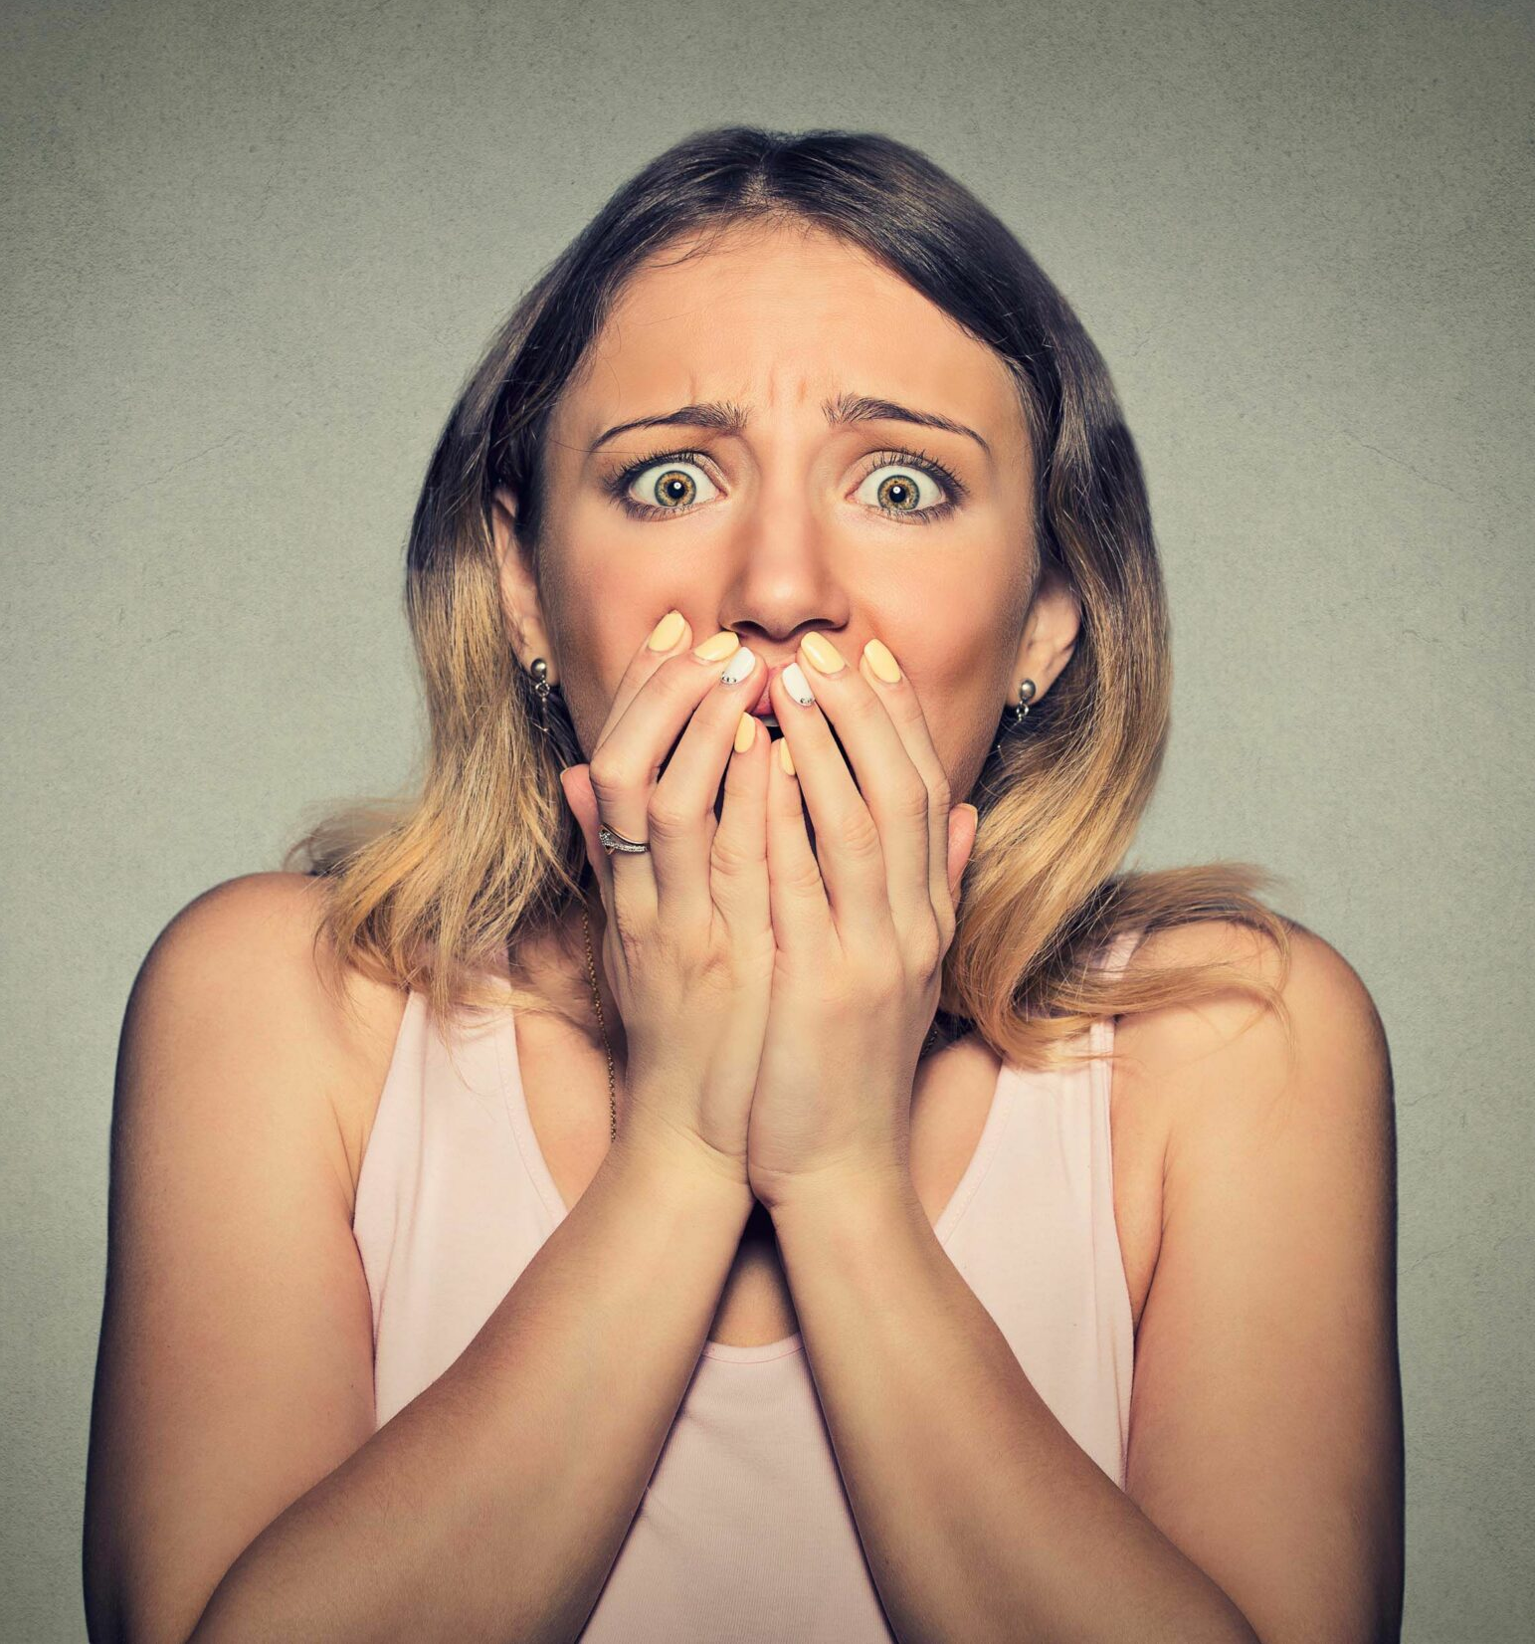
Страх
Признаки:
• у пострадавшего напряжены все мышцы, особенно это заметно на лице
• выраженное сердцебиение
• частое поверхностное дыхание
• снижен контроль за собственным поведением
Оказание помощи при страхе:
• будьте рядом с человеком и дайте ему ощущение безопасности
• предложите выполнить вместе с вами дыхательные упражнения
• поговорите с человеком о том, чего именно он боится, позволив ему проговорить свой страх

Slide 39
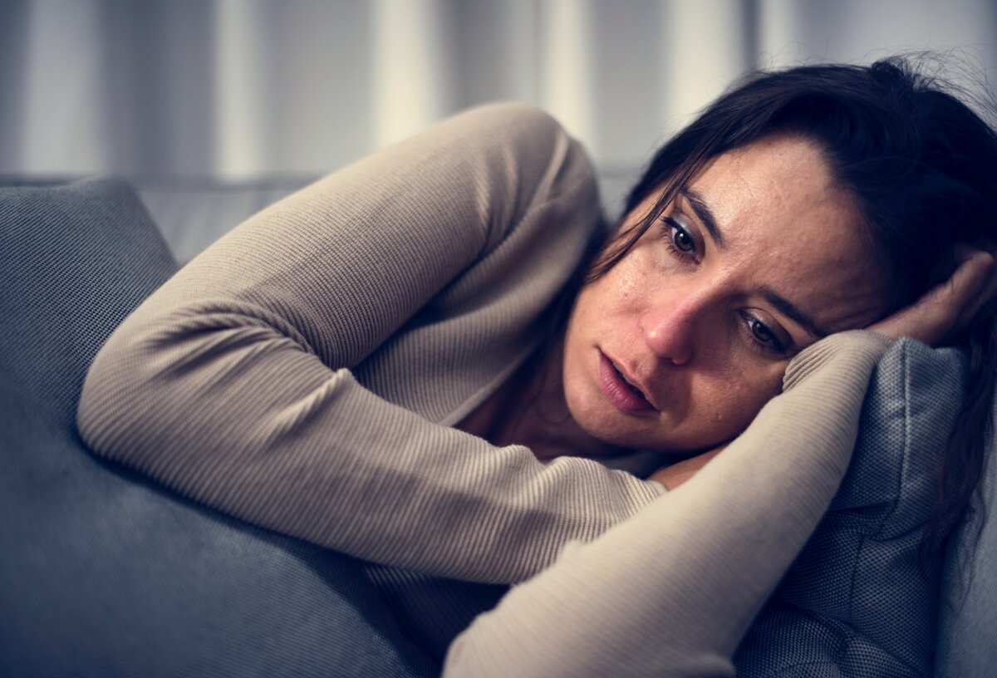
Апатия
Признаки:
• выраженная усталость, любое слово и движение дается пострадавшему с большим трудом
• полное равнодушие к происходящему
• отсутствие любых эмоциональных проявлений
• заторможенность
• темп речь низкий, голос тихий или совсем отсутствует

Slide 40
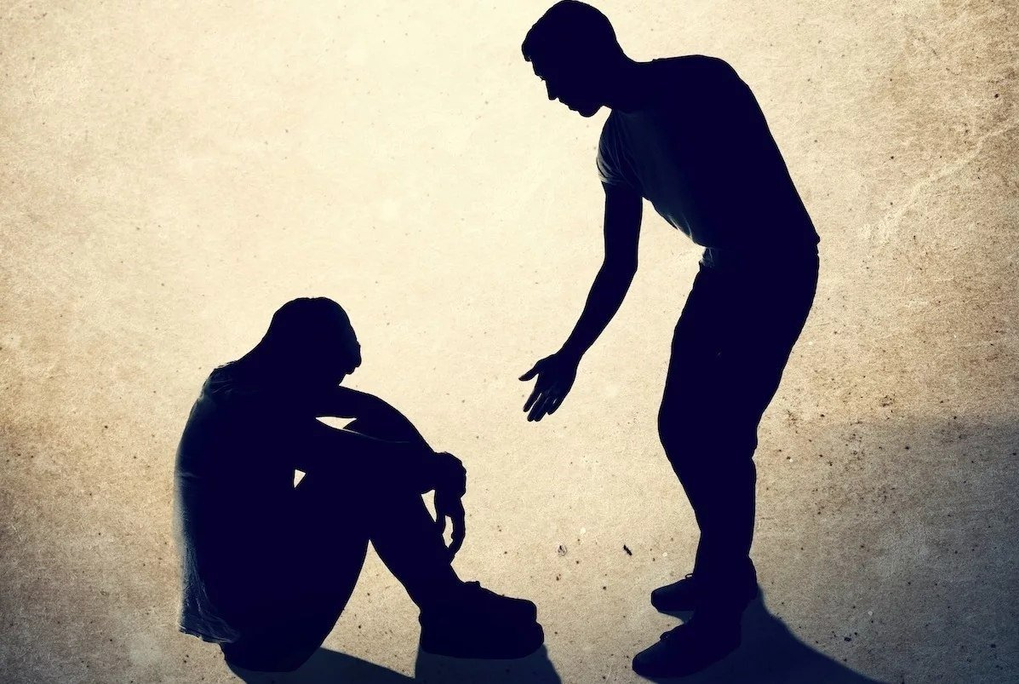
Апатия
Помощь при апатии:
• создать для пострадавшего условия комфортного отдыха
• разговаривайте с пострадавшим медленно и мягко, спокойным голосом с постепенным повышением скорости и громкости речи
• задавайте пострадавшему вопросы, на которые у него получается ответить развернуто
• предложите пострадавшему выполнить какую-либо незначительную физическую нагрузку
• вовлеките пострадавшего в посильную для него деятельность

Slide 41
Самопомощь в экстремальных ситуациях
Универсальные способы самопомощи:
• умойтесь холодной водой
• займитесь физической нагрузкой
• выполните дыхательную гимнастику
• начните считать в уме, вспомните таблицу умножения
• разрешите себе поплакать, расскажите о своих переживаниях близким людям, которым вы доверяете

Slide 42

Благодарю за внимание!

